Slide 1
Resilience across cultures Validación de la escala Child Youth Resilience Measure-32
MARIA LLISTOSELLA PIÑERO
Departamento de psicología de la salud y psicología del deporte
Linda Liebenberg, PhD
Notes:
Buenas tardes, hoy voy a compartir esta presentación con la dra. Linda Liebenberg de canada. En un congreso como el de pediatria social, que implca

Slide 2
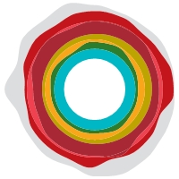
Agenda:
Modelo socio ecológico de la resiliencia
Origins and early development of the CYRM-28
Adaptación y validación de la CYRM-32

Slide 3
RESILIENCIA SOCIO ECOLÓGICA
What is it?
Notes:
So beginning with an explanation of social ecological resilience …

Slide 4
Resiliencia
“En un contexto de adversidad, la resiliencia es definida como: la capacidad de los individuos para utilizar sus recursos físicos, psicológicos, sociales y culturales que contribuyen a su bienestar y la capacidad de negociar con el entorno para facilitarlos; para afrontar esta situación y salir transformado de ella”

Slide 5
CULTURE
Risk
Adversity
Individual
Resources
Relational Resources
Contextual resources
Better than expected/ Good
Out-comes
Notes:
PROCESO DINAMICO Y MULTIDIMENSIONAL QUE PERMITE RESULTADOS +

Slide 6
The CYRM-28
The child and youth resilience measure
Notes:
With this theoretical framework in mind, the Child and Youth Resilience Measure (CYRM-28) was developed to assess resilience.

Slide 7
The CYRM-32
The child and youth resilience measure
Notes:
With this theoretical framework in mind, the Child and Youth Resilience Measure (CYRM-28) was developed to assess resilience.

Slide 8
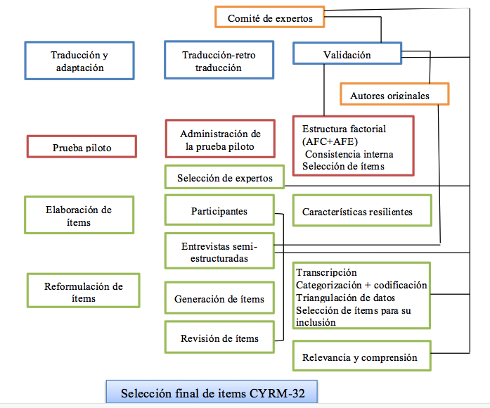
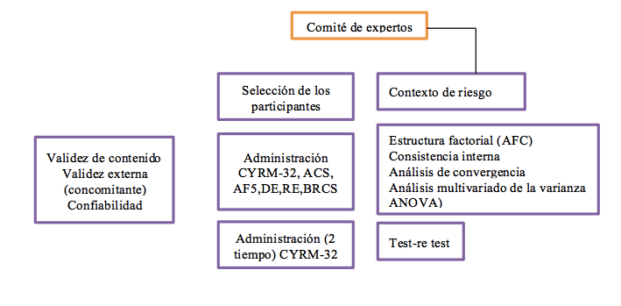
CYRM-32 Proceso
Fase I: Adaptación cultural
Fase II: Validación
N= 432
Edad= 14.99 (SD=2.234)
Notes:
El proceso de construcción o adaptación de la escala se realizó en dos fases, la primera fase la de adaptación cultura se utilizó una metodología mixta una cuantitativa para la prueba piloto y la cualitativa para el desarrollo de nuevos ítems. Primero se constituyo un comité de expertos, en resiliencia compuesto por 5 profesionales que trabajaban con jóvenes en contexto de riesgo. De la escala original comentada por Linda, se realizó una traducción-retro traducción inversa y una prueba piloto (N=360) para observar la estructura factorial de la escala y el comportamiento de los ítems en nuestra sociedad. 4 ítems fueron eliminados, por no saturaren ningún factor y no tener relevancia en nuestro contexto, y 5 ítems fueron reformulados. Posteriormente se desarrolló la parte cualitativa mediante entrevistas semi-estructurardas facilitadas por los autores y adaptadas por el comité de expertos, que permitió la reformulación de los ítems y la elaboración de 12items nuevos. Después de la valoración de su relevancia y comprensión, solo se incluyeron 9 en la versión final.
La validación se realizó con una muestra de 432, jóvenes y adolescentes de media de edad 14.99, de diferentes contextos de riesgo. Se administró las escalas ACS: Escala de afrontamiento en forma general, donde se describen 18 patrones adaptativos donde 13 deellas dieron correlaciones positivas significativas con los patrones adaptativos positivos y 4 negativas con patrones negativos como falta de adaptación o uso de drogas para reducir las tensiones. La escala de Auto concepto en forma 5, donde de los cinco dimensiones todas excepto el autoconcepto emocional también dio correlaciones positivas significativas, la Brief resilience scale, que evalúa la resiliencia en su factor individual, la correlación fue de .424 positiva, en relación con el item que evaluaba el estado anímico, ¿ estas deprimido o triste? Fue correlación significativa negativa de -3.91. Se confirmo la estructura factorial de tres factores, Interacción familiar, Interacción con otros y habilidades individuales. A nivel de consistencia interna la alpha para toda la escala fue muy buena de .877, en cuanto el análisis e la varianza en función de genero, etnia y edad solo se encontró diferencias significativas a nivel de etnia, apoyando así la importancia del proceso adaptativo. Finalmente el test –rtest con una muestra de 169 participantes mostré la estabilidad de las puntuaciones en un período de 2 meses

Slide 9
CYRM-32
Escala tipo Liker con 5 puntos (1) no en absoluto, (2) poco, (3) algún, (4) un poco, (5) mucho
Compuesta por 32 ítems en 3 factores
Interacción familiar
Interacción con otros
Habilidades individuales
Pearson test- re test: .695 (p<.01)
Cronbach Alpha: .877

Slide 10
CYRM-32 Dominios
INTERACCIÓN FAMILIAR
Ítems:
17. Mi familia me apoya en los momentos difíciles
24. Me siento a salvo junto a mis padres o tutores
6. Mis padres o tutores lo saben todo sobre mí
26. Disfruto de las tradiciones familiares con mis padres o tutores
12. Hablo sobre como me siento con mi familia o tutores legales
27. Disfruto de las tradiciones de mi comunidad
15. Sé donde acudir dentro de mi comunidad, cuando tengo algún problema
Cronbach alpha: .792
Pearson test- re test: .784 (p<.01)
Notes:
Tiene relación con el dominio: Calidad educativa i crianza: cuidados físicos y psiquicos, pero si os fijais el item 27 i 15 hace referencia a la comunidad, esto se debe al concepto amplio de familia que aquí se tiene, que obviamente no es el mismo que en paises como canada, estos items se agrupaban en el dominio de comunidad

Slide 11
CYRM-32 Dominios
Cronbach alpha: .715
Pearson test- re test: .781 (p<.01)
INTERACCIÓN CON OTROS
Ítems:
2. Mis valores me permiten una relación positiva con mi entorno
14. Mis amigos me apoyan
11. La gente piensa que soy una persona divertida
7. Si tengo hambre, siempre hay suficiente comida para alimentarme
18. Mis amigos me apoyan en los momentos difíciles
16. Siento que formo parte de mi escuela
19. Siento que soy tratado con igualdad por las personas que me rodean, a pesar de que hayan diferencias de etnia, género, religión o cultura
22. Participo en actividades fuera de la escuela (deportivas, religiosas, artísticas, voluntariado…)
31. Doy apoyo a mis compañeros
32. Tengo personas de referencia que me sirven de guía y apoyo
Notes:
Los valores en verde son items de la escala original que fueron reformulados como por ejemplo el 22: el original era: Participo en diversas actividades religiosas, con las entrevistas se amplió el concepto para incrementar su relevancia y comprensión, el 19 era soy tratado con igualdad dentro de mi comunidad.
Si os fijais los items 2, 31 i 32, en rojo son items desarrollados a partir de las entrevistas relacionados con los aspectos: apyo de los otros, relaciones significativas, y el contexto educativo

Slide 12
CYRM-32 Dominios
HABILIDADES INDIVIDUALES
Ítems:
1. Conozco a personas que son un ejemplo a seguir
3. Tener una educación académica es importante para mi
4. Sé comportarme teniendo en cuenta las normas sociales
5. Ante algún problema soy consciente de mis emociones y actúo según como me siento en el momento.
8. Intento finalizar todo lo que empiezo
9. Tengo fe y confianza en mí para conseguir mis objetivos
10. A pesar de las dificultades suelo sonreír. Me considero una persona con buen sentido del humor
13. Puedo solucionar mis problemas sin hacerme daño ni hacer daño a terceras personas ( por ejemplo sin caer en adicciones como la droga y sin usar la violencia)
Cronbach alpha: .778
Pearson test- re test: .787 (p<.01)
Notes:
Items en verde: ítems reformulados
Ítems en rojo: nuevos propios: sentido del humor (10),, la autoconciencia(5) y la autonomia

Slide 13
Dominios
HABILIDADES INDIVIDUALES
20. Puedo demostrar a los demás que soy una persona adulta y responsable
21. Soy consciente de mis puntos fuertes
23. Mi fortaleza me ayuda a seguir adelante y alcanzar mis objetivos
25. Tengo la oportunidad de desarrollar habilidades que me serán útiles en el futuro ( habilidades relacionadas con un oficio y habilidades sociales)
28. Tengo aspiraciones y una visión de futuro clara y realista
29. Tiendo a tomar mis propias decisiones y no me dejo llevar por los demás
30. Soy capaz de adaptarme a los cambios
Notes:
Rojo: visión de futuro (23, 28) , adaptación al cambio (30), autonomía (29).

Slide 14
CYRM-32
Comprender y ampliar el conocimiento de los procesos resilientes
Contribuir a la validación internacional de la escala CYRM-28
Evaluación de la resiliencia en un marco socio ecológico en jóvenes en riesgo
Elaboración de una propuesta de intervención para la promoción de la resiliencia
Evaluación de intervenciones en promoción de la resiliencia
Notes:
Ya para finalizar, todo este proceso que ha durado unos años, nos ha permitido……..
Una vez publica, se facilitara la escala para su uso a la administración del congreso

Slide 15
References
DeMichelis, C. (2016). Relational resilience: An interdisciplinary Perspective. In C. DeMichelis & M. Ferrari (Eds.),
Child and Adolescent Resilience within medical contexts: Integrating research and practice (pp. 1-10). Springer
Emirbayer, M. (1997). Manifesto for a relational sociology 1. American Journal of Sociology, 103(2), 281-317.
Halim, M. L., Yoshikawa, H., & Amodio, D. M. (2013). Cross-generational effects of discrimination among immigrant mothers: Perceived discrimination predicts child's healthcare visits for illness. Health Psychology, 32(2), 203-211. DOI: 10.1037/a0027279
Liebenberg, L., & Moore, J. C. (available online first). A social ecological measure of resilience for adults: The RRC-ARM. Social Indicators Research. DOI: 10.1007/s11205-016-1523-y
Liebenberg, L., Ungar, M., & Van de Vijver, F. (2012). Validation of the Child and Youth Resilience Measure-28 (CYRM-28) among Canadian youth. Research of Social Work Practice, 22 (2), 219-226.
Masten, A.S. (2014). Ordinary Magic: Resilience in Development. The Guilford Press.
Rich, M., & Chalfen, R. (1999). Showing and telling asthma: Children teaching physicians with visual narrative. Visual sociology, 14, 51-71.
Rich, M., Patachnick, J., & Chalfen, R. (2002). Visual illness narratives of asthma: Explanatory models and health-related behaviour. American Journal of Health Behaviour, 26(6), 442-453.
Salamon, K.S., Schwartz, L.A., & Barakat, L.P. (2016). Resilience in Paediatric Sickle Cell Disease and Cancer: Social ecology indicators of health-related quality of life. In C. DeMichelis & M. Ferrari (Eds.), Child and Adolescent Resilience within medical contexts: Integrating research and practice (pp. 77-101). Springer.
Sanders, J., Munford, R., Thimasarn-Anwar, T., & Liebenberg, L. (available online first). Validation of the Child and Youth Resilience Measure (CYRM-28) on a sample of at-risk New Zealand Youth. Research on Social Work Practice. DOI: 10.1177/1049731515614102
Ungar, M., & Liebenberg, L., (2011). Assessing Resilience across Cultures Using Mixed-Methods: Construction of the Child and Youth Resilience Measure-28. Journal of Mixed-Methods Research, 5(2), 126-149. DOI: 10.1177/1558689811400607
Van de Riet, P., Jitsacorn, C., Junlapeeya, P., Dedkhard, S., & Thursby, P. (2014). Nurses stories of a 'Fairy Garden' healing haven for sick children. Journal of clinical nursing. DOI: 10.1111/joen.12637
Zand, B.K., Liebenberg, L., & Shamloo, Z. S. (2017). Validation of the factorial structure of the Child and Youth Resilience Measure (CYRM) for use with Iranian youth. Child Indicators Research, 10(3), 797-809. DOI: 10.1007/s12187-016-9412-0

Slide 16
¡Muchas gracias! Thank you!
Linda Liebenberg phd
Maria Llistosella

